Slide 1
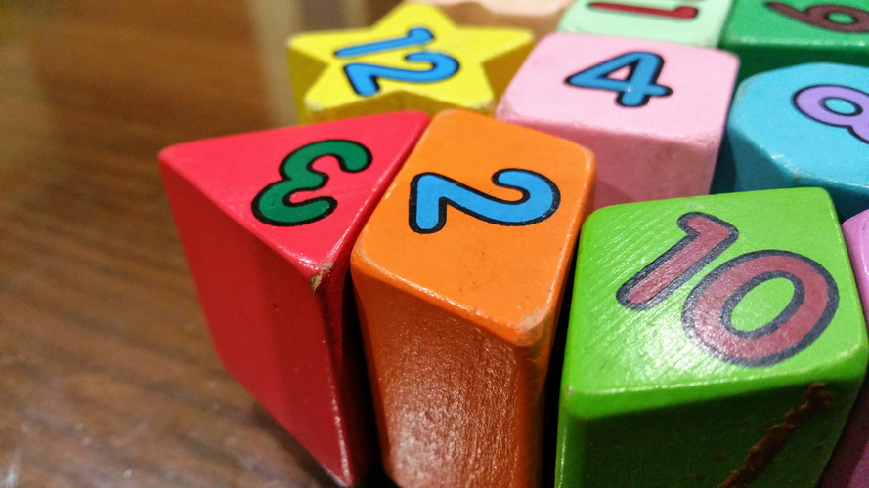
人教版小学数学四年级上册
第一单元 大数的认识
1.1.3 亿以内数的写法
MENTAL HEALTH COUNSELING PPT
讲解人：PPT818 时间：20XX

Slide 2
复习导入
写出下面各数，并说一说怎样写万以内的数。
八
七十九
六百零二
一千零三十五
写作：8
写作：79
写作：602
写作：1035
万以内数的写法：
1.从高位写起，按照数位顺序写。
2.几千就在千位上写几，几百就在百位上写几……
3.中间或末尾哪一位上一个单位也没有，就在那一位上写0。

Slide 3
探究新知
在日常生产和生活中，我们经常用到比万大的数。
北京大钟寺的永乐大钟的内外共铸了二十三万零一百八十四个字。
二十三万零一百八十四怎么写呢？

Slide 4
探究新知
北京大钟寺的永乐大钟的内外共铸了二十三万零一百八十四个字。
你是怎么写的？
先写出数位顺序表，对准数位一位一位地往下写，如果哪一位上一个单位也没有就写0占位。
按级写数，先写万级，再写个级，哪一位上一个单位也没有，就在那一位上写0。

Slide 5
探究新知
为什么把23写在万级，而把184写在个级？
千万位
百万位
十万位
万位
千位
百位
十位
个位
2
3
0
1
8
4
二十三万零一百八十四 写作：
因为有“万”字，说明这个数含有两级，二十三万，那么23就在万级上，184就在个级。

Slide 6
探究新知
先看这个数有几级，这个数有两级，先在万级上写 ，再在个级上写 。
23
0184
千位上一个单位也没有，写0。

Slide 7
探究新知
你能试着写出下面的数吗？
千万位
百万位
十万位
万位
千位
百位
十位
个位
二十三万零一百八十四
写作：
2
3
0
1
8
4
十万二千三百四十五
写作：
1
0
2
3
4
5
三百零二万六千
写作：
3
0
2
6
0
0
0
二千零四十万零七百
写作：
2
0
4
0
0
7
0
0
五万零三
写作：
5
0
0
0
3

Slide 8
探究新知
含有两级的数怎么写？
⒈ 先写＿＿＿级，再写＿＿＿级；
⒉ 哪个数位上一个单位也没有，就在那个数位上写＿＿。
万
个
0

Slide 9
基础练习
1.用学到的方法写出下列各数。
千万位
百万位
十万位
万位
千位
百位
十位
个位
四千零八万六千二百
4 0 0 8 6 2 0 0
3 5 8 2 5 0
三十五万八千二百五十
6 0 1 2 3
六万零一百二十三
1 4 2 9 5 0
十四万两千九百五十

Slide 10
基础练习
2.写出下面横线上的数。
正常人的心脏一年大约要跳四千二百万次。
写作：42000000
地球赤道周长四千零七万五千七百米。
写作：40075700
有一头蓝鲸重十二万五千千克，相当于23头大象的体重。
写作：125000

Slide 11
基础练习
3.写出由下面各数组成的数。
⑴ 4个千万、5个十万、7个百
40500700
⑵ 三百万、八十万、六万和三千
3863000

Slide 12
拓展练习
4.填一填。
（1）一个六位数，它的最高位上的数是4，万位上的数是6，个位上的数是8，其他各位上的数都是0，这个数是（ ）。
（2）写六千零四万零五百这个数时，要写（ ）个0。
（3）由7个百万、30个万组成的数是（ ）。
（4）比80万少1的数写作（ ）。
460008
5
7300000
799999

Slide 13
课堂小结
1.含有两级的数的写法：
（1）从高位写起，先写万级。
（2）哪个数位上一个单位也没有，就在那个数位上写0。
2.检验所写的数是否正确的方法：
（1）把写出的数读一遍，看与题目是否一致。
（2）根据最高位判断是几位数，再依次核对。

Slide 14
人教版小学数学四年级上册
第一单元 大数的认识
感谢你的聆听
MENTAL HEALTH COUNSELING PPT
讲解人：PPT818 时间：20XX

